Slide 3
ইতিহাসের অনলাইন
ক্লাসে সবাইকে
শুভেচ্ছা

Slide 4
শিক্ষক পরিচিতি
মোসাররাত আখতার লুনা
সহকারী অধ্যাপক ইতিহাস বিভাগ
কুণ্ডেশ্বরী বালিকা মহাবিদ্যালয়
রাউজান,চট্টগ্রাম।
email:musarratctg@gmail.com

Slide 5
পাঠ পরিচিতি
ইতিহাস ১ম পত্র
একাদশ-দ্বাদশ শ্রেণি
দ্বিতীয় অধ্যায়ঃইংরেজ ঔপনিবেশিক শাসনঃকোম্পানি আলম
তিতুমীর

Slide 6
শিখন ফল
তিতুমীরের সংস্কার আন্দোলন সম্পর্কে জানতে পারবে।
ইংরেজদের বিরুদ্ধে তিতুমীরের বিদ্রোহ সম্পর্কে জানতে পারবে।
তিতুমীরের বাঁশের কেল্লার গুরুত্ব সম্পর্কে জানতে পারবে।

Slide 7
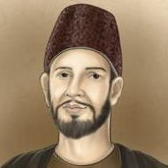
শহীদ তিতুমীর
তিতুমীর ১৭৮২ খ্রিষ্টাব্দে চব্বিশ পরগণা জেলার চাঁদপুর গ্রামে জন্মগ্রহণ করেন। সম্ভ্রান্ত বংশজাত তিতুমীর বাল্যকাল থেকেই তীক্ষ্ণ মেধা, সৌম্য চেহারা, উন্নত ব্যাক্তিত্ত্ব ও অসাধারণ শারিরীক শক্তির অধিকারী ছিলেন। তিনি ছিলেন অত্যন্ত সাহসী ও চিন্তাশীল ব্যাক্তি। কুস্তি ও অস্ত্র চালনায় তাঁর সমকক্ষ তৎকালে বাংলাদেশে আর কেউ ছিলেন না। অসীম সাহসী ও শক্তিধর তিতুমীরের হৃদয় ছিল ধর্মীয় অনুভূতিতে সমুজ্জ্বল। অল্প বয়সে তিনি ইসলামী শিক্ষায় শিক্ষিত হন এবং মুসলমানদের ধর্মীয় ও রাজনৈতিক পুনর্জাগরণের প্রতি আগ্রহশীল হয়ে উঠেন।

Slide 8
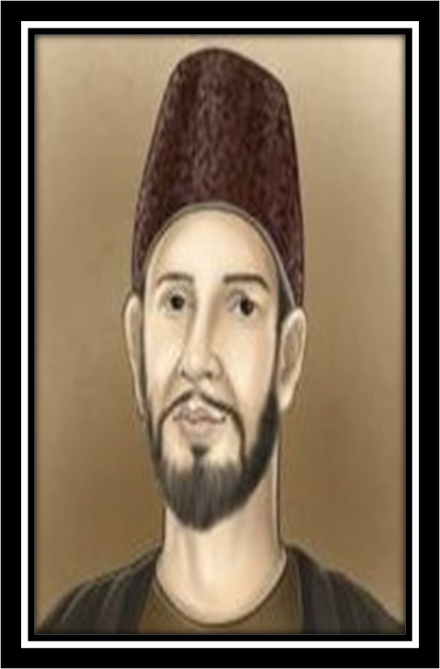
তিতুমীরের আন্দোলনের বিরোধিতা
তিতুমীরের আন্দোলনের প্রথম শুরু হয় ধর্ম ও সমাজ সংস্কারের উদ্দেশ্যে। কিন্তু অল্পদিনের মধ্যেই উক্ত আন্দোলন মজলুম সাধারণ মানুষের অর্থনৈতিক সংগ্রামে পর্যবসিত হওয়ায় জমিদার, মহাজন, ইংরেজ শাসকগোষ্ঠী তাঁর তীব্র বিরোধিতা করেন।

Slide 9
১৮২১ খ্রিষ্টাব্দে সৈয়দ আহম্মদ শহীদ কলকাতা হয়ে হজ্বে গিয়েছিলেন। হজ্বে যাওয়ার পূর্বে সৈয়দ আহম্মদ শহীদ কিছুদিন কলিকাতায় অবস্থান করেন। সে সময় বহু সংখ্যক বাঙালি মুসলমান তাঁর মুরিদ হয়েছিলেন। সুতরাং সৈয়দ আহম্মদ শহীদের সংস্কার আন্দোলন তিতুমীরের জীবনকে প্রভাবিত করে। তাঁর পূর্বেই হাজী শরীয়ত উল্লাহর সংস্কার আন্দোলনের কথা অনেক দূর ছড়িয়ে পড়েছিল। সেই সঙ্গে তিতুমীর জমিদার, নীলকর ও মহাজনদের অত্যাচার, অন্যায় ও অবৈধ কর, খাজনা আদায় এবং এর প্রতিকারে ইংরেজ শাসকবর্গের উদাসীনতা লক্ষ করেন। তেজস্বী ও তীক্ষ্মধী তিতুমীর স্বাভাবিকভাবেই এর বিরোধিতা করেন।
আন্দোলনের প্রভাব এবং অন্যায়ের প্রতিবাদ

Slide 10
সৈয়দ আহম্মদের রাজনৈতিক শিষ্যত্ব গ্রহণ
তৎকালীন সরকারী কাগজপত্রে প্রকাশ ১৮২০ সালে হাঙ্গামার অভিযোগে তিতুমীরের কারাদণ্ড হয়েছিল। জেল থেকে ছাড়া পাওয়ার পর ১৮২২ খ্রিষ্টাব্দে ঘটনাক্রমে দিল্লির শাহী পরিবারের এক ব্যাক্তির সঙ্গে তিতুমীরের পরিচয় ঘটে। ঐ বছরেই তিতুমীর তাঁর সঙ্গী হয়ে হজ্ব করতে যান। সেখানে তিনি সৈয়দ আহম্মদ বেরেলভীর সান্নিধ্য লাভ করেন এবং তাঁর নিকট তিনি আধ্যাত্মিক এবং রাজনৈতিক শিষ্যত্ব গ্রহণ করেন। সৈয়দ আহম্মদ এর সাহায্যে তিতুমীর বিপ্লবী চিন্তাধারায় অনুপ্রাণিত হয়। অত্যাচারী জমিদার ও নীলকরদের বিরুদ্ধে সংগ্রামে অবতীর্ণ হন।

Slide 11
সংস্কার আন্দোলনের লক্ষ্য এবং অনুদারীদের প্রতি নির্দেশাবলি
তাঁর ধর্ম প্রচারের মূল লক্ষ্য ছিল;
(ক) ইসলামে পূর্ণ বিশ্বাস স্থাপন ,
(খ) রাসুলুল্লাহ (সা.) এর নির্দেশাবলী পালন করা,
(গ) হিন্দু-মুসলমান কৃষকদের মধ্যে ঐক্যস্থাপন,
(ঘ) অত্যাচারী জমিদার ও নীলকরদের বিরুদ্ধে সংঘবদ্ধ হওয়ার আহবান।

Slide 12
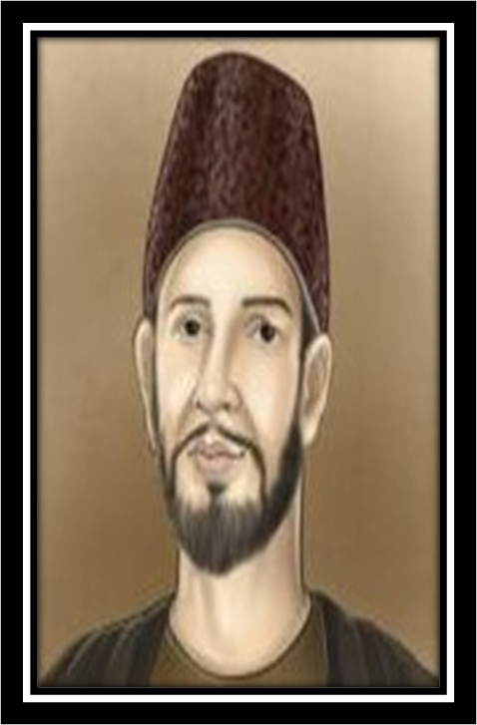
তিতুমীরকে ধ্বংস করার জন্য জমিদারদের হিংসাত্মক কার্যাকলাপ
তিতুমীরের নেতৃত্বে বারাসাত অঞ্চলের মুসলমানরা ঐক্যবদ্ধ হওয়ায় হিন্দু জমিদাররা অত্যাধিক শঙ্কিত হয়ে পড়েন এবং তারা তাঁকে ধ্বংস করার উদ্দেশ্যে সংঘবদ্ধ হন। গোবরডাঙা, পূর্ণিয়া ও গোবিন্দপুরের জমিদাররা সশস্ত্র দলবল দিয়ে তিতুমীরকে আক্রমণ করেন। গোবিন্দপুরের জমিদার কৃষ্ণদেব রায় এ আক্রমণের নেতৃত্ব দান করেন। কিন্তু তিতুমীরের অনুগত বাহিনীর সাহস ও বিক্রমের মুখে দাঁড়াতে না পেরে তারা পলায়ন করেন। এ ঘটনার পর জমিদার কৃষ্ণদেব রায় তিতুমীরের অনুসারীদের কয়েক জনকে বলপূর্বক ধরে এনে অন্যায়ভাবে জরিমানা ও মারধর করেন।

Slide 13
জমিদারদের অত্যাচার বৃদ্ধি
১৮৩০ সালের ৭ আগস্ট একই অভিযোগে বারাসাতের ম্যাজিস্ট্রেটের আদালতে জমিদার রামনারায়ণের বিরুদ্ধে এক মকদ্দমা দায়ের করা হয় কিন্তু ম্যাজিস্ট্রেট সাহেবের পক্ষপাতিত্ত্বের জন্য মকদ্দমা বাতিল হয়ে যায়। ফলে জমিদারদের অত্যাচার এবং নির্যাতন দিন দিন বৃদ্ধি পায়। তারা তিতুমীরের অনুসারীদের দাড়ি রাখার দায়ে আড়াই টাকা হারে কর ধার্য করেন। সরফরাজপুর গ্রামের জনসাধারণ এ কর দিতে অস্বীকার করলে অত্যাচার আরও বৃদ্ধি পায় এবং জমিদারের লোকেরা একটি মসজিদ পুড়িয়ে দেয়। এ ঘটনার পরিপ্রেক্ষিতে উভয়পক্ষ বারাসাতের ম্যাজিস্ট্রেটের আদালতে মকদ্দমা দায়ের করেন। কিন্তু জৈনিক হিন্দু দারোগার মিথ্যা রিপোর্টে এটা বাতিল হয়ে যায়।

Slide 14
ইংরেজদের বিরুদ্ধে তিতুমীরের বিদ্রোহ
জমিদাররা ব্রিটিশ সরকারের কাছে অভিযোগ করে বলে যে,তিতুমীর জমিদার ও নীলকরদের বিরুদ্ধেব এবং ইংরেজ সরকারের বিরুদ্ধে বিদ্রোহ ঘোষণা করছে।ফলে ইংরেজরা তিতুমীরকে শায়েস্তা করার জন্য ম্যাজিস্ট্রেট অ্যালেকজান্ডারকে তিতুমীরের বিরুদ্ধে প্রেরণ করেন।ইংরেজ শাসনচক্রের এরূপ হঠকারিতায় তিতুমীর অত্যাধিক ক্ষুব্ধ হন এবং তাঁর জনগনকে সরকারের বিরুদ্ধে সংগঠিত করেন।এবার তিনি সরকারের বিরুদ্ধে বিদ্রোহ ঘোষণা করে চব্বিশ পরগণা,নদীয়া ও ফরিদপুর জেলার কিছু অংশ নিয়ে একটি স্বাধীন রাষ্ট্র গঠন করেন।

Slide 15
তিতুমীরের বাঁশের কেল্লা

Slide 16
সরকারের আক্রমণ প্রতিহত করার জন্য বাঁশের কেল্লা স্থাপিত
বারাসাতের ম্যাজিস্ট্রেট এক বিরাট পুলিশ বাহিনী নিয়ে তিতুমীরকে আক্রমণ করেন।কিন্তু তিতুমীরের অনুগত বাহিনীর কাছে ম্যাজিস্ট্রেট অ্যালেকজান্ডার পরাজিত হয়ে পলায়ন করলে বড়লাট বেন্টিঙ্ক ভীষন শঙ্কিত হয়ে পড়েন।এবার তিতুমীর ব্রিটিশের শক্তিশালী ও সুশিক্ষির বাহিনীর আক্রমণ প্রতিহত করার জন্য তাঁর প্রধান সহকারী ও বিশ্বস্ত শিষ্য গোলাম মাসুম ও মিসকিন আলীর পরিকল্পনায় ও প্রচেষ্টায় নারিকেলবাড়িয়ার গ্রামে একটি বাঁশের কেল্লা স্থাপন করেন।তিনি বুঝতে পেরেছিলেন যে,সরকার যখন তাঁর যুক্তি গ্রহণ করেননি তখন তাঁকে তারা ধ্বংস করবেই।তাই পূর্ব থেকেই তিনি প্রস্তুত ছিলেন।

Slide 17
যুদ্ধ ঘোষণা ও তিতুমীরের পতন
লর্ড বেন্টিঙ্ক লে.কর্নেল স্টুয়াটের নেতৃত্বে তিতুমীরের বিরুদ্ধে একটি সুসজ্জিত বাহিনী প্রেরণ করেন।এ যুদ্ধের পরিনতি সম্পর্কে জানা সত্ত্বেও তিতুমীর বশ্যতা স্বীকার করেনি।তিনি স্বাধীনতার অগ্নি শপথে উদ্বুদ্ধ হয়ে তাঁর অর্ধশিক্ষিত অনুচরসহ ইংরেজ বাহিনীর উপর ঝাপিয়ে পরেন।কিন্তু তো্পের মুখে তাঁর বাঁশের কেল্লা বেশিক্ষণ টিকে থাকতে পারেনি।তবু তিনি বীরের মত লড়াই করে তাঁর বহু অনুচরসহ শহীদ হন।তিতুমীরের বিশ্বস্ত অনুচর ও সহকারী গোলাম মাসুম বহু অনুচরসহ যুদ্ধে বন্দী হন।পরে বিচারের নামে প্রহসন করে গোলাম মাসুম ও আরও অনেকেকে ফাঁসি দেওয়া হয়।বন্দীদের ১৯ জনকে যাবজ্জীবন নির্বাসন এবং বাকি ৫৩ জনকে খালাস দেওয়া হয়।

Slide 18
বাঁশের কেল্লার গুরুত্ব
উনবিংশ শতাব্দীর আরম্বে মুসলিম মুক্তিসংগ্রামের যে পর্যায় শুরু হয়েছিল,তিতুমীরের এ তেজোদীপ্ত প্রতিবাদ তারই এক অবিচ্ছেদ্য অধ্যায়।বাঁশের কেল্লা ধ্বংস হয়েছে বটে,কিন্তু তাঁর অমর স্মৃতি যুগ যুগ ধরে বাঙালিদের স্বাধীনতা সংগ্রামের চেতনা ও প্রেরণা যুগিয়েছে।তিতুমীরের বাঁশের কেল্লা কখনও ব্যর্থ হয়নি বরং যুগে যুগে তা স্বাধীনতা অর্জনে মুক্তিকামী মানুষের চলার পথের দিশারী হয়ে আছে।কাজেই একথা আমরা নির্দ্বিধায় বলতে পারি,‘তিতুমীর মুক্তির জ্বলন্ত প্রতীক,তিতুমীর একটি নাম-তিতুমীর বাঙালি জাতির গর্বের ইতিহাস।’

Slide 19
মূল্যায়ন
১।কত সালে তিতুমীর জন্মগ্রহণ করেন?
২।তিতুমীরের আন্দোলনের প্রথম শুরু হয় কি উদ্দেশ্যে?
৩।তিতুমীর কার কাছ থেকে আধ্যাত্মিক এবং রাজনৈতিক শিষ্যত্ব গ্রহণ করেন?
৪। বাঁশের কেল্লা কে স্থাপন করেন?
৫।বাঁশের কেল্লা কেন স্থাপন করা হয়?

Slide 20
চলো জেনে নেওয়া যাক
১।১৭৮২ খ্রিষ্টাব্দে চব্বিশ পরগণা জেলার চাঁদপুর গ্রামে জন্মগ্রহণ করেন।
২।ধর্ম ও সমাজ সংস্কারের উদ্দেশ্যে।
৩।সৈয়দ আহম্মদ বেরেলভীর কাছ থেকে।
৪।তিতুমীর।
৫।সরকারের আক্রমণ প্রতিহত করার জন্য।

Slide 21
বাড়ীর কাজ
১।শহীদ তিতুমীর সম্পর্কে কী জান?
২।বাঁশের কেল্লা সম্পর্কে কী জান?

Slide 22
ধন্যবাদ

